Slide 1







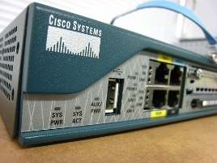
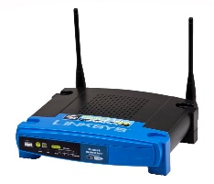


IT業界の全体像
IT業界
ハードウェア業界
ソフトウェア業界
NTT
Keyence
Tesla
Epson
Spotify
Microsoft
Cygames
Riot games
OpenAI
RedHat
情報処理業界
Sier
Github
Docker
Microsoft
Brexa
富士通
Google
Amazon
Meta
Netflix
楽天
Zozotown
通信業界
インターネット・Web業界
NTT
Softbank
Rakuten
Yamaha
KDDI
Oracle Amazon AWS
Google
LINE
BIGLOBE
So-net

